Slide 1

Дидактическая игра по формированию финансовой грамотности у детей 5-7 лет
Муниципальное казённое дошкольное образовательное учреждение
Починковский детский сад №8
«Предприятия с.Починки»
Подготовил: Воспитатель
Хоршева Людмила Юрьевна
с.Починки

Slide 2
Цель: Закрепить знания о роли и значимости родного города в экономическом развитии страны, о его промышленных предприятиях, их районной принадлежности, их взаимосвязями и значением для жизни города
Задачи:
Образовательные:
- расширение знаний о предприятиях села и их назначении;
- расширение знаний о профессиях предприятий, для чего нужны эти профессии;
- закреплять умение находить изображение по описанию, отвечать на вопросы;
- расширять ориентировку в окружающем.
Развивающие:
- Развивать наблюдательность, внимание, сообразительность, память, умение соотносить текст с изображением;
- развивать речевую активность детей, умение рассказать о продуктах производства предприятия, о профессиях.
Воспитательные:
- воспитывать чувство гордости, сопричастности, уважения и любви к родному селу, к своей стране.

Slide 3
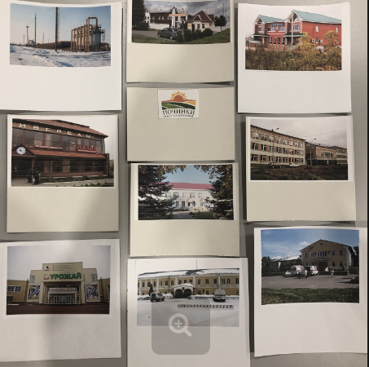
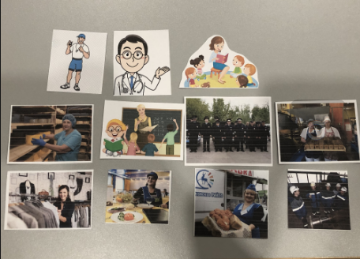
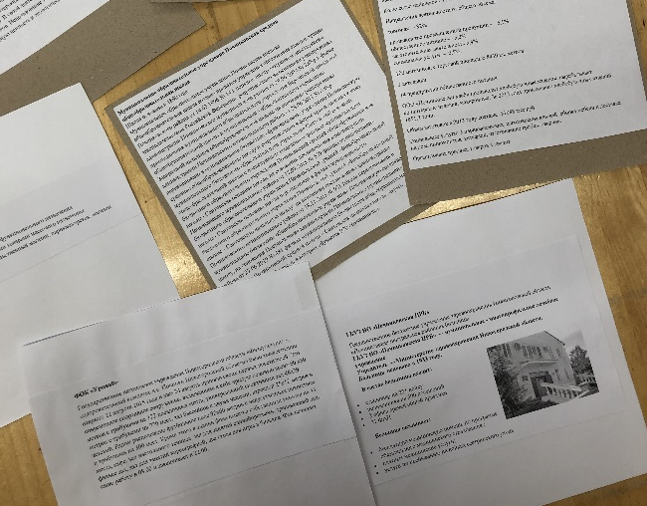
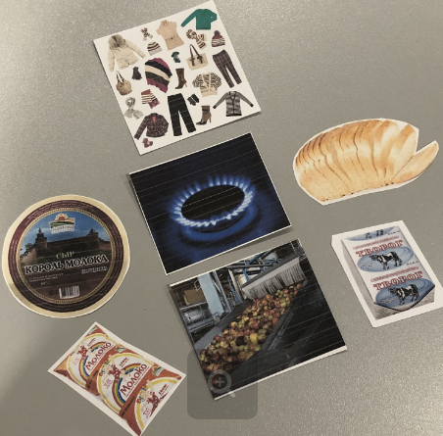
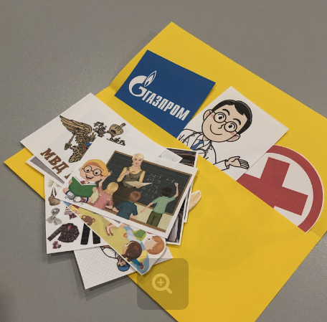
Процесс разработки дидактической игры
1
Для начала необходимо изготовить :
1. Плотные карточки для дальнейшего наклеивания на них иллюстраций предприятий с. Починки;
2. карточки с изображением профессий данных предприятий;
3. карточки с изображением продукции предприятий;
4. карточки с изображением символики предприятий;
5. текст с описанием каждого из предприятий .
2
3
4
5

Slide 4
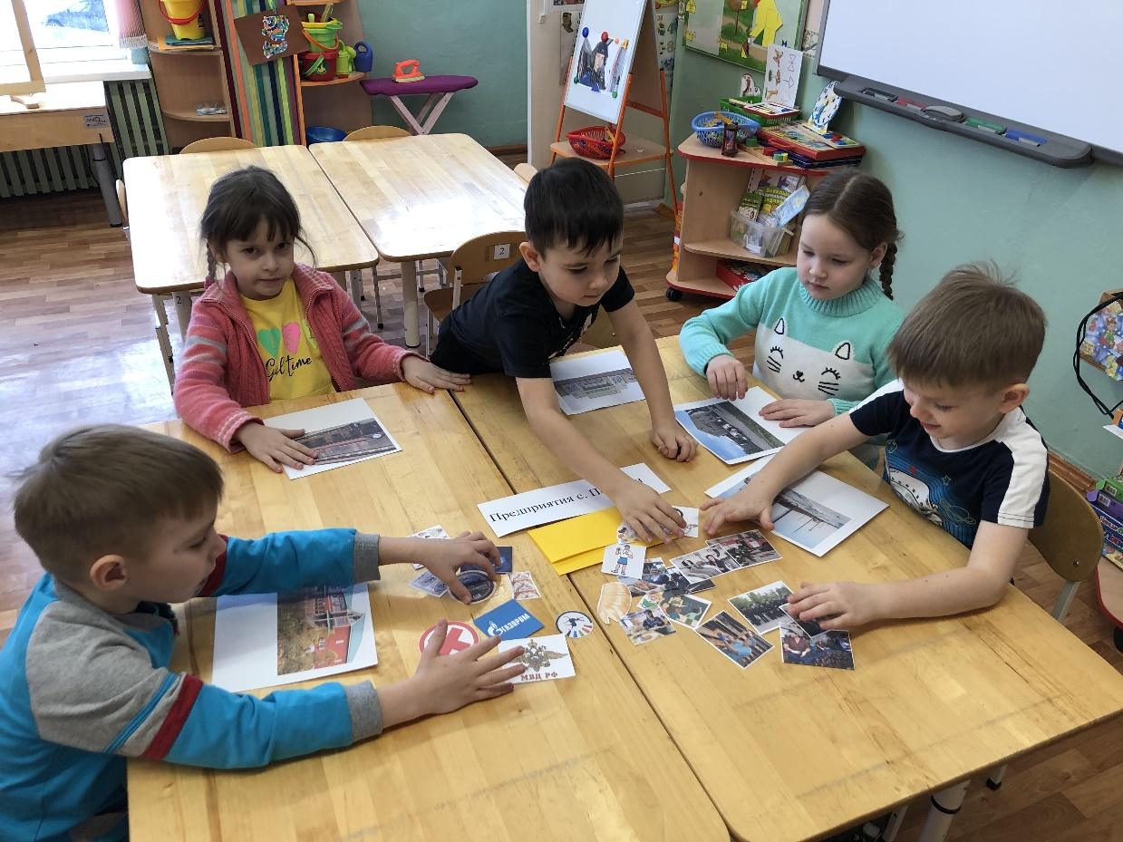
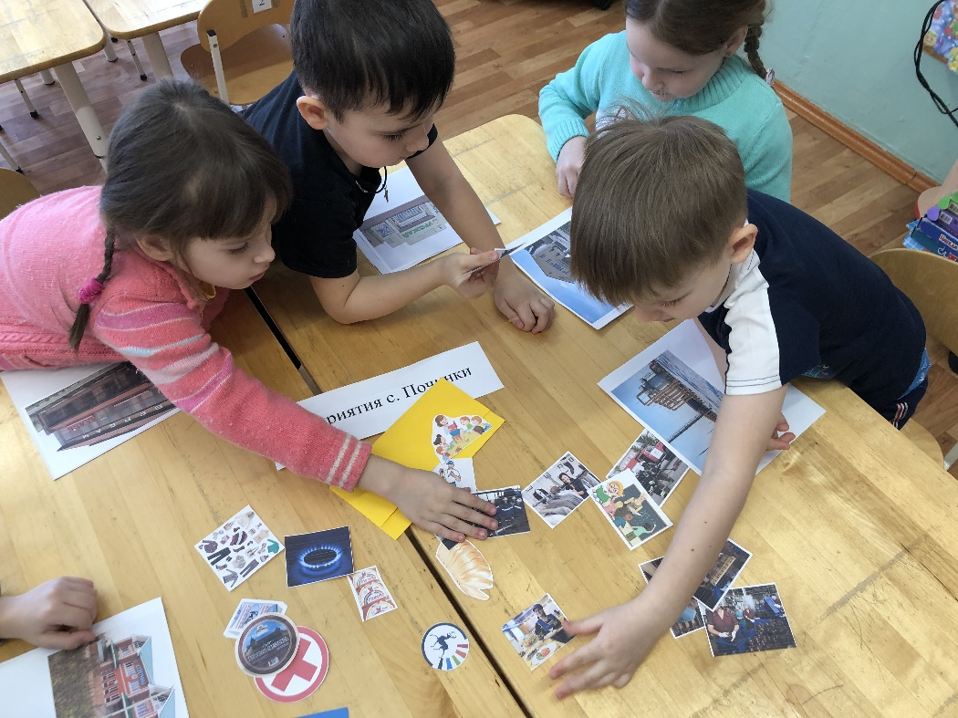
У нашего дидактического пособия существует несколько вариантов игры:
1-ый вариант
Играют 3-6 игроков. У каждого игрока карточка с изображением одного из предприятий села ". Ведущий достает из конверта по одной карточке с изображением продукции предприятия. Игрок закрывает пустой квадрат, если продукция производится этим предприятием. Ребенок закрывший все пустые квадраты, рассказывает о значении этого предприятия в жизни села и страны

Slide 5

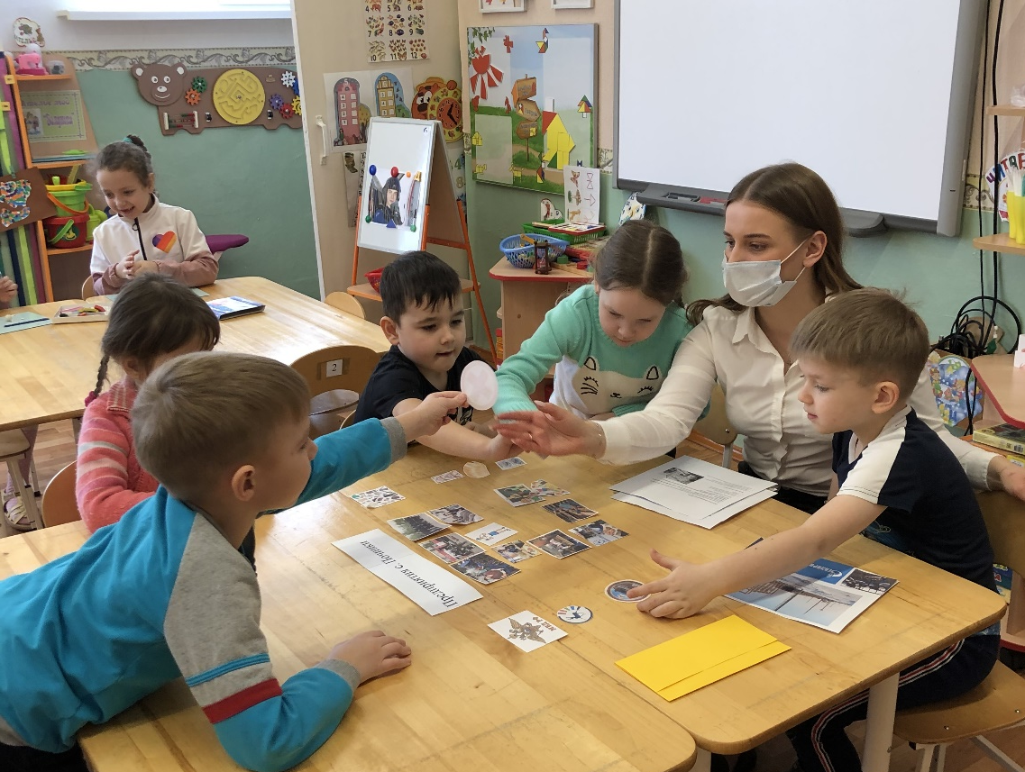
2ой вариант
Ведущий рассказывает о предприятии не называя его. Выигрывает тот, кто первым догадался, о каком предприятии идет речь

Slide 6
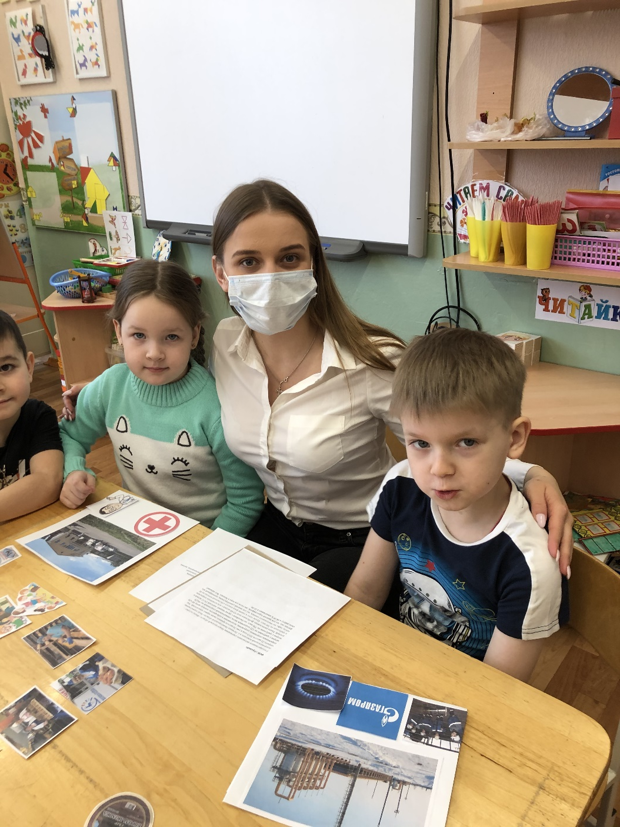
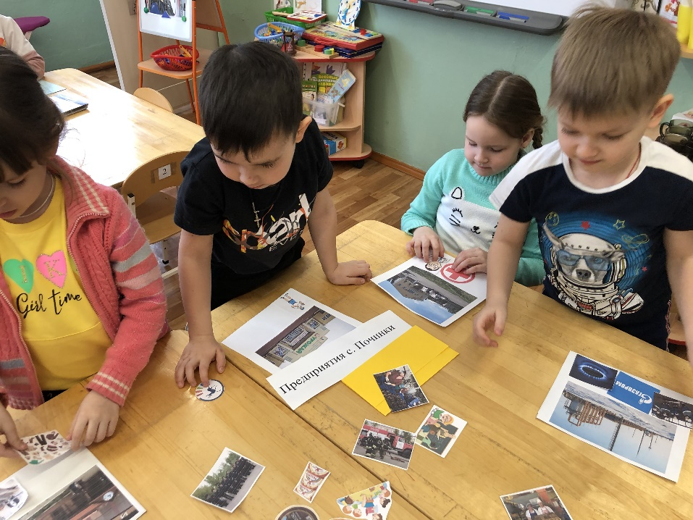
3-ий вариант
Ведущий называет предприятие, игроки рассказывают о нем: в каком районе расположено предприятие, его историю, продукты труда, профессии данного производства, о значении продукции в жизни села.

Slide 7
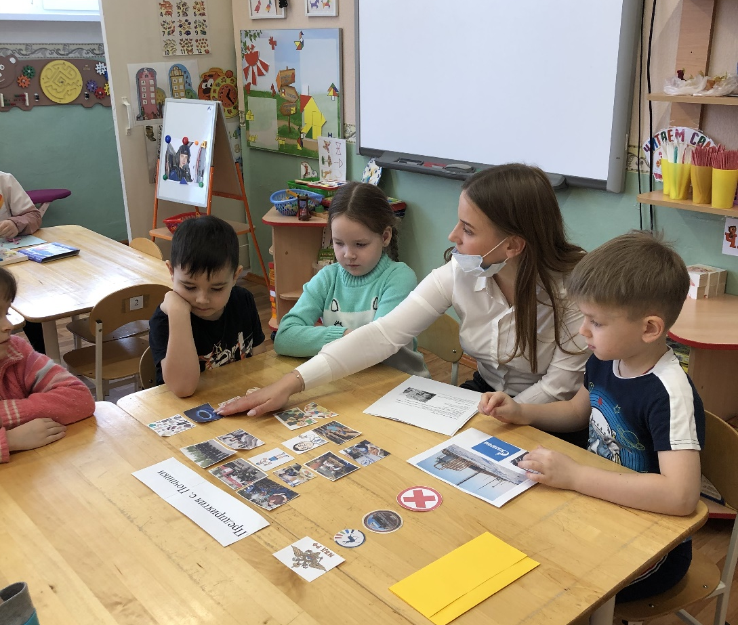
4-ый вариант
Ведущий выкладывает карточки с изображением продукции предприятия, дети рассказывают на каком предприятии выпускается эта продукция, в каком районе оно расположено, о значении продукции в жизни города и страны, о профессиях данного производства

Slide 8

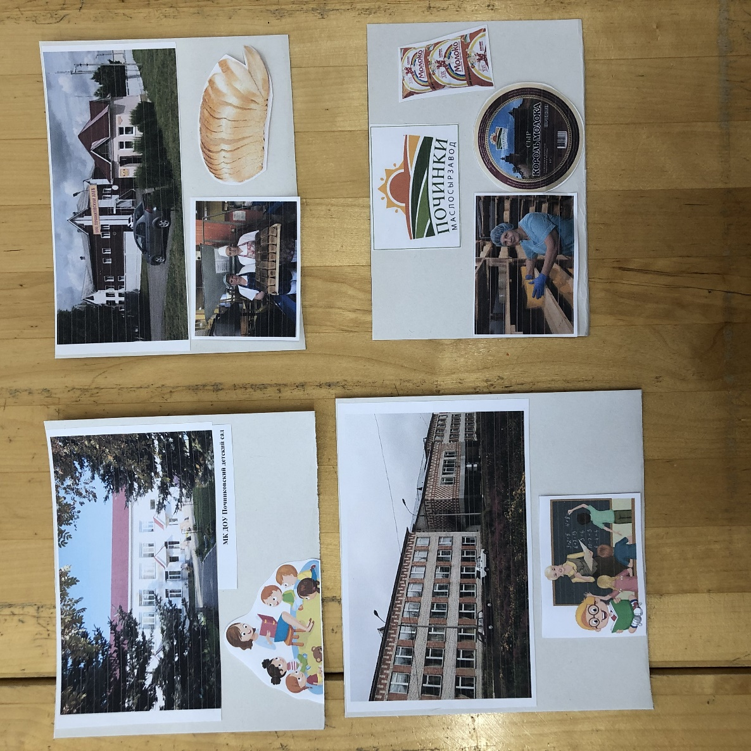
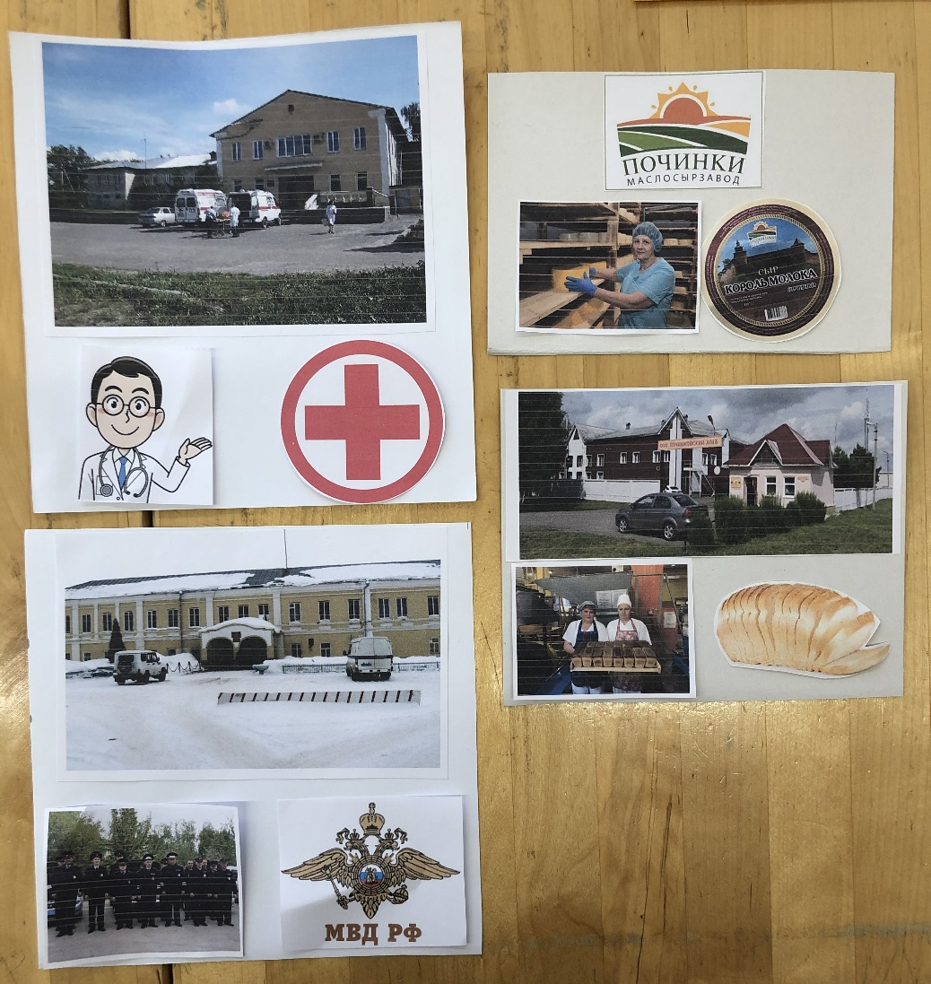
Также можно классифицировать предприятия по отраслевой принадлежности

Slide 9
Заключение
Многофункциональная дидактическая игра «Предприятия с. Починки» позволяет детям дошкольного возраста формировать представление о пользе тех или иных экономических объектах и их роли в экономике родного села.
Различные сценарии игры помогут расширить кругозор и наблюдательность.

